Slide 1
MALOLJETNIČKA DELIKVENCIJA
Uzroci maloljetničke delikvencije

Slide 2
DEFINISANJE OSNOVNIH POJMOVA

Slide 3
Pojam maloljetničke delikvencije
Najvažniji p.izvor za definisanje pojma jeste -Zakon o zaštiti i postupanju sa djecom i maloljetnicima u krivičnom postupku FBiH
Prema članu 3 Zakona,kao izvršitelji se javljaju 3 grupe lica :
a) stariji maloljetnici
b) mlađi maloljetnici
c) djeca –lica mlađa od 14.godina
Napomena – uloga države je veoma značajna u cilju što efikasnijeg suzbijanja i prevencije maloljetničke delikvencije
Ovakvo ponašanje u odnosu na državu označava se kao društveno negativno i neprihvatljivo

Slide 4
Definisanje recidivizma (povratništva)
Ponovno učinjenje krivičnih djela ,od strane osoba koje su već počinile krivična djela, i zbog čega su najčešće prethodno sankcionisane.
Predstavlja posebnu kategoriju u okviru kriminaliteta
Najčešće osobine koje se javljaju kod povratnika su :
-nizak koeficijent inteligencije
-teška socijalna prilagodljivost
-emotivna otupljenost (nedostatak empatije)
-nezainteresovanost za okruženje
Sve prethodnodno navedene osobine dovode do teške resocijalizacije i prilagođavanja uslovima življenja

Slide 5
Pojam razlikovanja sa punoljetnim izvršiocima
Osnov razlikovanje između ove dvije skupine učinitelja je motiviranost činjenja djela!
Prema tome se kod punoljetnih učionica krivičnih djela uzimaju u obzir :
a) uračunljivost
b)krivica
Kod maloljetnih učinioca ne postoji čvrsta volja za činjenjem kr.djela
Takođe se, prema maloljetnim prestupnicima u pravilu primjenjuju vaspitne mjere , a samo izuzetno kazne

Slide 6
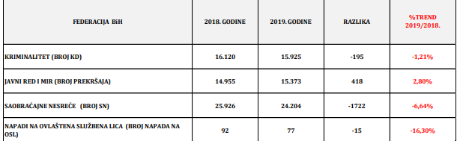
Razlikovanje sa punoljetnim izvršiocima može se i tablično predstaviti , preko učinjenih krivičnih djela od strane punoljetnih učinioca u periodu od 2018.godine do 2019.godine:
Informacije o stanju
sigurnosti BiH za 2019.godinu
Podaci kantonalnih Ministarstava
unutrašnjih poslova Federalne uprave
policije i
Zakon u unutrašnjim poslovima FBiH

Slide 7
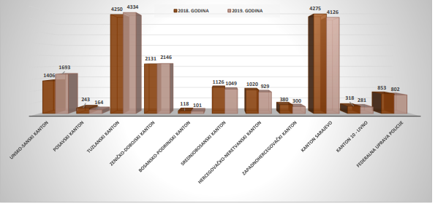
Ukupan broj evidentiranih krivičnih djela od strane punoljetnih izvršioca na području FBIH
Za period jan-dec. 2019. godine u odnosu na isti period 2018.godine, karakteriše smanjenje:
-broja izvršenih krivičnih djela za 195 (ili 1,21%); -broj saobraćajnih nesreća za 1.722 (ili 6,64%)
-broj napada na ovlaštena službena lica koji je manji za 15 (ili 16,30%);
-dok je povećan broj registrovanih prekršaja iz oblasti javnog reda i mira za 418 (ili 2,80%)

Slide 8
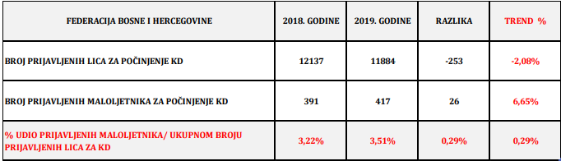
Učešće maloljetnika u izvršenju krivičnih djela
U periodu januar-decembar u 2019. godine ,
od ukupnog broja prijavljenih lica,
prijavljeno je 417 maloljetnika zbog postojanja osnova sumnje da su izvršili krivična djela.

Slide 9
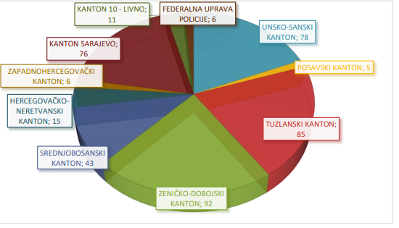
Pregled prijavljenih maloljetnika po kantonima u FBiH

Slide 10
Pojam vršnjačkog nasilja (bullying )
Dolazi do ove pojave kada je jedan učenik ili grupa učenika trajno ili učestalo izložen/a maltretiranju od strane jednog ili više učenika, koji namjerno žele da ga/ih povrijede, ponize ili izlože drugim psihološkim i socijalnim neprijatnostima.
Kao učesnike označavamo :
a)posmatrača
b)žrtvu
c)nasilnika
Javlja se odnos podređenosti i nadređenosti između žrtve i nasilnika
Može se ispoljiti na razne načine poput :
a)verbalnog
b)fizičkog
c)seksualnog ,...

Slide 11
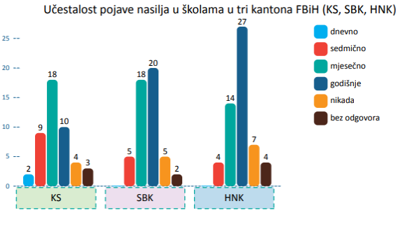
Učestalost nasilja u kantonima FBiH
Većina nastavnika su izjavili kako opažaju nasilje u svojoj školi na godišnjem nivou.
Manje ih je koji su izjavili da nasilje opažaju na mjesečnom nivou.
Prema dobijenim podacima se može zaključiti da su nastavnici svjesni prisustva nasilja među učenicima u školama, ali ga ipak ne smatraju isuviše učestalom pojavom (znatno manji broj nastavnika je izjavio kako smatra da se nasilje dešava na sedmičnom i/ili dnevnom nivou).

Slide 12
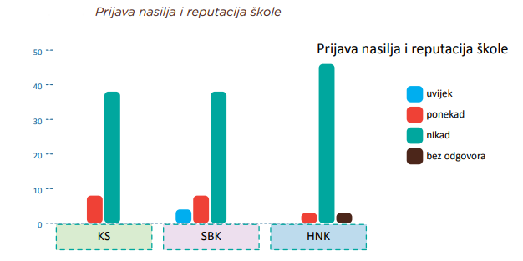
Posljedice vršnjačkog nasilja
Na pitanje da li su neodlučni da prijave nasilje zbog reputacije škole gotovo svi nastavnici su odgovorili “nikada”, dok je tek jako mali broj odgovorio da su ponekad u dilemi da li prijaviti nasilje ukoliko se plaše da će reputacija škole biti narušena

Slide 13
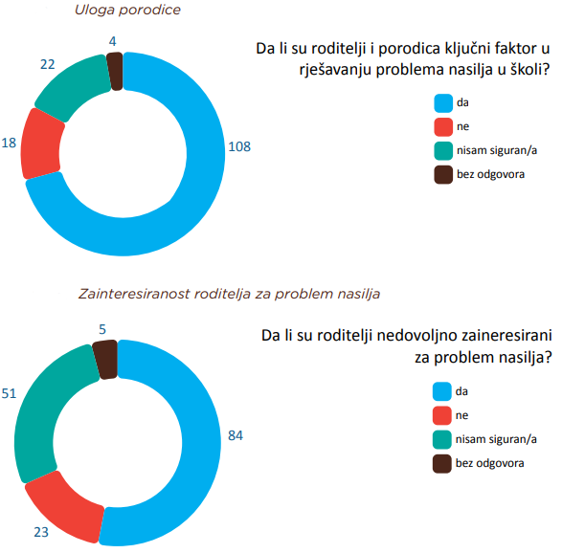
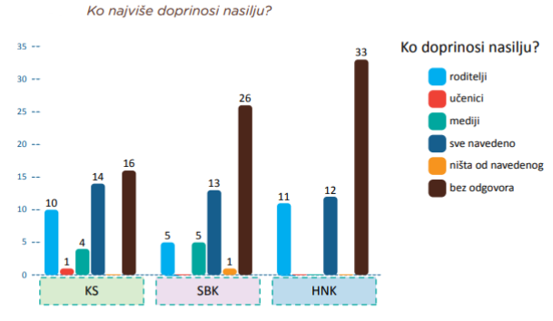
Ključni faktori nasilja

Slide 14
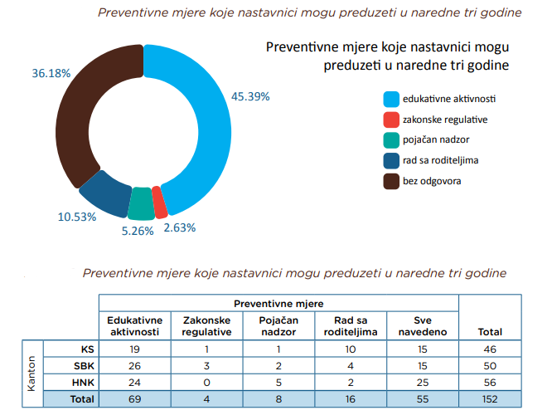
Prevencija vršnjačkog nasilja

Slide 15
UZROCI NASTANKA MALOLJETNIČKE DELIKVENCIJE

Slide 16
Šira društvena zajednica kao izvor delikvencije :
1.Porodica –kao osnovna socijalna grupa pojedinca /stup društva
-Napomena:disfukcionalna porodica (malodobnik iz takvog okruženja počinje da sve što je loše percipira kao ispravno ,oponašajući zapravo ono ponašanje na koje je naviknut)
2.Škola – vrši ulogu prevaspitavanja djece u savremenim uslovima
- težiti ka većem osposobljavanju osoblja
3.Internet –laka dostupnost ,veća opasnost za maloljetnike
-aktivnosti treba da se odvijaju pod roditeljskim nadzorom
4.Ratna zbivanja na području Ex-Yu država –u poslijeratnom periodu u zemljama regije zabilježen je porast za čak 58 % maloljetničke delikvencije , i to radi poremećenih društvenih odnosa koje utiču na sve pojedince

Slide 17
PREVENCIJA MALOLJETNIČKE DELIKVENCIJE

Slide 18
Načini i svrha sprovođenja prevencije
Osnovni cilj i svrha maloljetničkog zakonodavstva ,jeste prevencija !
Da mogla biti uspješno sprovedena potrebo je da se radi o :
a) ranoj detekciji
b) dijagnosticiranju poremećaja
c) sistemskom provođenje mjera pojačane zaštite
d) i nadzora nad djecom
Suzbijanje društveno neprihvatljivog ponašanja na osnovu odgojno popravnih mjera (Zakon o postupanju sa djecom i maloljetnicima FBiH ,članovi 24-34)

Slide 19
Kada već dođe do učinjenja delikta ,naknadni problem predstavlja
neefikasne ustanove za smještaj maloljetnih počinioca
Sankcije koje se mogu izreći maloljetnim učiniocima ,
prema zakonodavstvu BiH su :
a) vaspitne mjere
b)maloljetnički zatvor
c) vaspitne preporuke , kao alternativne mjere ( što je posljedica
prilagođavanja BiH zakonodavstva međunarodnim standardima)
Od usvojenih međunarodnih dokumenata u ovom polju najvažnija je
Konvenciju UN o pravima djeteta (1989.) ,koja se primjenjuje na
teritoriji cijele države,potpisivanjem Dejtonskom mirovnog sporazuma.

Slide 20
Akcioni plan (2017-2019.god) za prevenciju maloljetničke delikvencije (ISO STANDARD) –Vlada Kantona Sarajevo
Akcioni plan je dokument u kojem Vlada Kantona Sarajevo definiše svoju politiku koja tretira i maloljetnike sa prestupničkim ponašanjem i maloljetnike kao žrtve, radi njihove zaštite od svih oblika zlostavljanja, zanemarivanja, iskorištavanja i nasilja.
Vlada Kantona Sarajevo animira sve subjekte, ministarstva, institucije, ustanove i organizacije civilnog društva, zainteresovane pojedince i druge socijalne partnere koji mogu dati svoj doprinos u ovoj oblasti.
Akcioni plan zasniva se na principima koji proizilaze iz Ustava BiH i Ustava Kantona Sarajevo.
Akcioni plan sadrži prijedloge aktivnosti koje će u toku 2017. - 2019. godine provoditi vladin i nevladin sektor, a koji svakodnevno kroz svoj rad ostvaruju kontakte sa maloljetnim prestupnicima, žrtvama, svjedocima i/ili drugim maloljetnim licima
Akcionim planom su određeni ciljevi za ministarstava, institucije, ustanove i organizacije civilnog društva koji su odgovorni za njihovu realizaciju kroz konkretne mjere i aktivnosti.

Slide 21
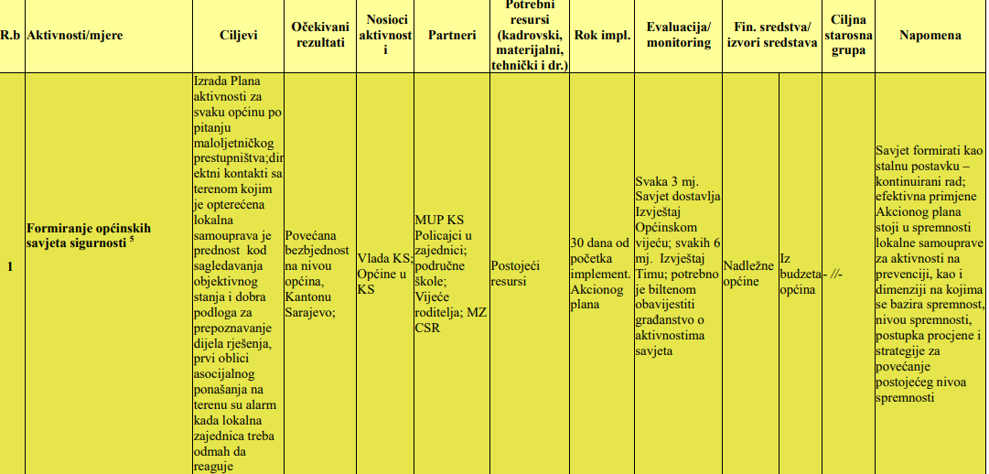
Opći ciljevi Vlade u okviru ISO standarda

Slide 22
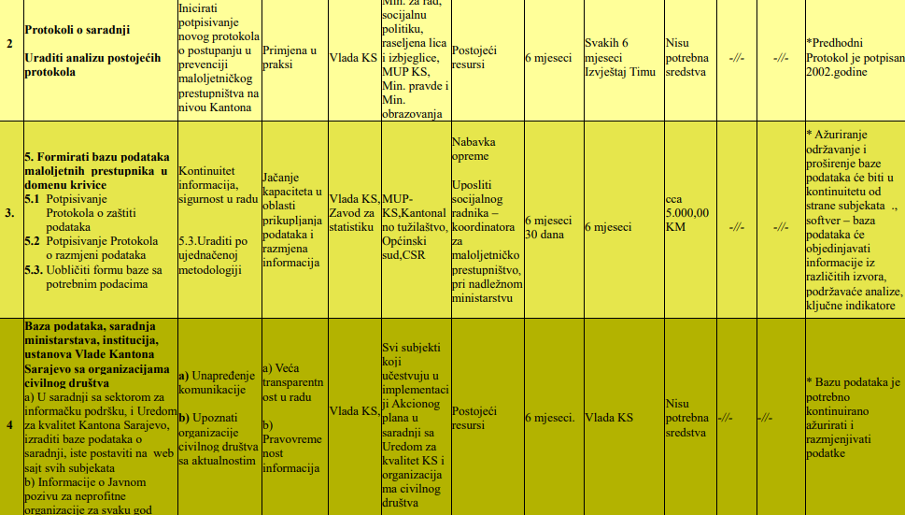

Slide 23
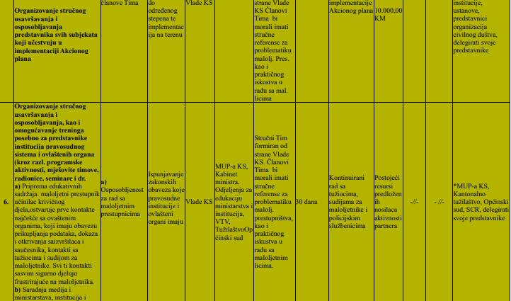

Slide 24
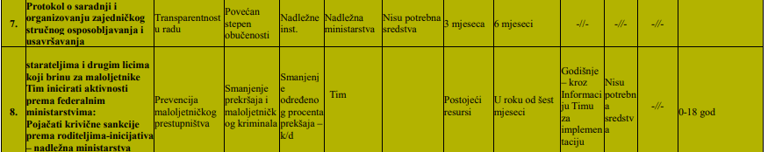

Slide 25
USTANOVE ZA IZRICANJE I IZVRŠENJE MJERA

Slide 26
Ustanove za izricanje i izvršenje mjera za maloljetne učinitelje
Radi efikasnijeg analiziranja podjela će se izvršiti na one
a) Za izvršenje i sprovođenje alternativnih mjera
b) Za sprovođenje zavodskih mjera
Zakonskim određenjem u RS-u i Brčko Distriktu propisano je da kazna maloljetničkog zatvora ne može biti duža od pet godina, dok je Zakonom FBiH propisano da ne može biti duža od deset godina (Član 51. Zakona o zaštiti i postupanju sa djecom i maloljetnicima u krivičnom postupku RS-a i FBiH,te član 50.BD BiH )

Slide 27
A) Institucije za izvršenje i izricanje alternativnih mjera
FBiH i RS
Institucionalni kapaciteti u Sarajevu dijele se na:
a) ustanove za izricanje alternativnih mjera
b) ustanove za izvršenje alternativnih mjera
Nadležnost za izricanje alternativnih mjera pripada
1.tužilaštvu (Tužilaštvo Kantona Sarajevo)
2.sudovima (Općinski i Kantonalni sud Sarajevo)
Za zvršenje alternativnih mjera koriste se kapaciteti već postojećih institucija za izvršenje sankcija u :
1. Sarajevu, odnosno Kantonalnog centra za socijalni rad
2. Disciplinskog centra za maloljetnike,
3. te Zavoda za odgoj muške djece i omladine „Hum“.
Nadležnosti u RS-u(Banja Luka) za izricanje su iste kao u FBiH , a izvršenje alternativnih mjera uz korištenje kapaciteta
1.Centra za socijalni rad
2.te Dnevnog centra za maloljetnike Banja Luka

Slide 28
B) Istitucije za sprovođenje zavodskih mjera FBiH i RS
Ministarsatva pravde u oba entiteta su nadležna ministarstva.
U Sarajevu je nadležan vaspitni zavod «Hum» ,kojeg smo već spomenuli ,i smješta i djecu koja su došla u sukob sa zakonom ,iako mu to nije primarna uloga.
U Banjaluci je pri Kazneno-popravnom zavodu izgrađeno odvojeno odjeljenje vaspitno-popravnog doma, ali nisu osigurani uslovi za njegov rad.
Osobe koje su dobile kaznu maloljetničkog zatvora izdržavaju je u kazneno-popravnim zavodima u Zenici i Foči.
Osnovni i suštinski problem predstavlja izdržavanje kazne zatvora maloljetnika (uključujući i mlađe punoljetne osobe do 24 godine starosti) zajedno sa punoljetnim osuđenicima ,što je glavni uzrok neefikasnosti.

Slide 29
Analiza i svjedočenja osuđenih o ustanovama u kojima su smješteni kao maloljetni izvršioci krivičnih djela
I USTANOVE ZA IZVRŠENJE KAZNE MALOLJETNIČKOG ZATVORA
1.Maloljetnički zatvor -Istočno Sarajevo
Jedina je ustanova za izvršenje kazne maloljetničkog zatvora osoba muškog spola u RS-u. S radom je započeo u septembru 2008. godine pod rukovodstvom uprave Kazneno-popravnog zavoda Istočno Sarajevo, ali u potpuno fizički odvojenom objektu osposobljenom za tu namjenu.
U razgovoru s maloljetnicima utvrđeno je da su oni upoznati s mogućnošću upućivanja žalbi na uslove smještaja i tretmana. Posebne evidencije o broju i vrsti pritužbi koje su podnijeli maloljetnici u okviru Maloljetničkog zatvora nema, ali takve se evidencije vode na nivou Kazneno-popravnog zavoda. Prema podacima kojima raspolaže uprava, u 2015. godini je zaprimljen jedan prigovor maloljetnika upućen sudiji. Prema navodima uprave, maloljetnik je izjavio prigovor zbog činjenice što je uprava Zatvora, u postupku odlučivanja o uslovnom otpustu, negativno ocijenila ponašanje i napredak maloljetnika. Maloljetnik je to saznao prilikom dostavljanja sudske odluke o odbijanju zahtjeva za uslovni otpust, s obzirom da je u obrazloženju odluke jasno navedeno da je negativno mišljenje zatvora/stručnog osoblja o opravdanosti uslovnog otpusta.
Osoblje Zatvora ističe da se teško odlučuje za odobravanje vanzatvorskih pogodnosti zbog bojazni da će one biti zloupotrijebljene (da će maloljetnik pobjeći, da se neće vratiti na vrijeme ili će negativno uticati na okolinu u kojoj bude boravio). Ombudsmani Bosne i Hercegovine također primjećuju da rukovodioci najčešće odobravaju samo dvije ili tri propisane pogodnosti, iako Pravilnik o organizaciji rada i načinu života maloljetnih i mlađih punoljetnih lica koja se nalaze na izvršenju kazne maloljetničkog zatvora nudi širok izbor pogodnosti unutar ustanove i van kruga ustanove (do sada je odobren samo slobodan izlazak u grad s porodicom i izlazak u grad u pratnji).

Slide 30
2.Odjeljenje maloljetničkog zatvora pri Kazneno-popravnom zavodu Zenica
U FBiH kazna maloljetničkog zatvora izvršava se u Odjeljenju maloljetničkog zatvora pri Kazneno-popravnom zavodu zatvorenog tipa Zenica, a koje je kao posebno odjeljenje Zavoda formirano po završetku ratnih djelovanja u BiH. Odjeljenje maloljetničkog zatvora namijenjeno je samo za osobe muškog spola, dok posebnog odjeljenja za smještaj maloljetnica kojima je izrečena kazna maloljetničkog zatvora nema.
U postoji limena ograda radi fizičkog i vizuelnog odvajanja kruga namijenjenog za boravak maloljetnika, te su potpuno fizički odvojene od ostalih osuđenika.Tokom razgovora ističu da to doživljavaju klaustrofobično zbog ograničenog prostora u dvorištu koji im je na raspolaganju, iako iz njihovih odgovora također jasno proizilazi da im nedostaje kontakt sa starijim osuđenicima.
Maloljetnici navode da su upoznati s trostepenim sistemom upućivanja žalbi, ali smatraju da su žalbeni mehanizmi neefikasni i nepravedni, te ističu: „Ne isplati se”. Pa tako tokom 2018. i 2019. godine uprava nije dobila niti jednu njihovu pismenu žalbu, a maloljetnici se žalbama nisu obraćali ni sudu ili drugoj instituciji.
Kada govorimo o zdravstvenoj brizi i školstvu –maloljetnici ističu da im nije omogućeno srednjoškolsko obrazovanje zbog nedostatka novčanih sredstava za tu namjenu, a što potvrđuje i uprava navodeći da novi upisi u školskoj 2018/2019. godini nisu realizovani . Zdravstvena zaštita je maloljetnicima osigurana unutar Zavoda putem usluga stalno uposlenog ljekara, stomatologa i medicinskih tehničara, međutim, maloljetnici navode da pruženom zaštitom nisu zadovoljni ističući: „Za bilo koji zdravstveni problem nam daju brufen“.

Slide 31
II USTANOVE ZA IZVRŠENJE ODGOJNE MJERE UPUĆIVANJA U ODGOJNI CENTAR
1. Disciplinski centar za maloljetnike Sarajevo
Za vrijeme posjete 2019.godine u ovoj ustanovi nisu boravili maloljetnici kojima je sud izrekao odgojnu mjeru neprekidnog boravka, dok su na određeni broj sati tokom dana upućena dvojica maloljetnika. U Službi za prevenciju, prihvat i zaštitu djece u riziku u vrijeme posjete boravila je jedna maloljetnica na cjelodnevnom tretmanu po nalogu Centra za socijalni rad.
Posebno ističemo trud i požrtvovanost zaposlenika Službe za prevenciju, prihvat i zaštitu djece u riziku (u oviru koje djeluje i dnevni centar) koji u postojećim prostornim kapacitetima112 uspijevaju pružiti svu potrebnu pomoć i podršku maloljetnicima u socijalnoj potrebi, zatečenim u skitnji, prosjačenju i bez nadzora roditelja. Ombudsmani ukazuju na to da rad ove službe predstavlja primjer dobre prakse u Bosni i Hercegovini
2. Odgojni centar Tuzlanskog kantona
Maloljetnici imaju mogućnost svakodnevno razgovarati s direktorom o problemima s kojima se susreću, a na vidnom mjestu imaju postavljenu i kutiju za žalbe. Iz razgovora obavljenog s maloljetnicima koji su u trenutku posjete boravili u Odgojnom centru jasno proizilazi da su zadovoljni uslovima boravka i odnosom osoblja.

Slide 32
III USTANOVE ZA IZVRŠENJE MJERE PRITVORA
1. Pritvorska jedinica Kazneno-popravnog zavoda Sarajevo
Iako prilikom posjete (2018.i 2019.god) Zavoda u pritvorskoj jedinici nije bilo smještenih maloljetnika, obilazak je obuhvatio sve prostorije u kojima pritvorenici borave, te sobe u koje se smještaju maloljetnici. Radi se o jednokrevetnim sobama bez televizora i ikakvog dodatnog namještaja, bez adekvatnog madraca i posteljine. Ukupan dojam koji se stiče obilaskom prostorija namijenjenih za smještaj pritvorenika jeste dojam nedostatka privatnosti, nedostatka aktivnosti, oronulosti objekta i prenatrpanosti soba, a koje se stanje u konačnici može smatrati ponižavajućim i nehumanim.
Maloljetnici posjete u pritvoru primaju po odobrenju suda, a prema navodima osoblja Zavoda, one ovise o praksi pojedinih sudova
2. Odjeljenje pritvora pri Kazneno-popravnom zavodu Banja Luka
Iako prilikom posjete (iste godine) Zavoda nije bilo smještenih maloljetnika, izvršen je obilazak prostorija u kojima borave pritvorenici i sobe u kojoj se smještaju maloljetnici. Radi se o četverokrevetnoj sobi s televizorom, policama na zidu, manjim ormarom, a u sobi se nalazi i mokri čvor s tuš-kabinom.
Na poseban upit, iz uprave pojašnjavaju da maloljetnicima eventualno obezbjeđuju društvene igre, a na raspolaganju su im knjige iz zavodske biblioteke.

Slide 33
RESOCIJALIZACIJA

Slide 34
Težim putem do resocijalizacije
KROZ RAZGOVOR I ISPOVJESTI MALOLJETNIKA
1) N.M.-U Zavodu (Zavod za vaspitanje muške djece i omladine u Sarajevu) sam oko četiri godine. Roditelji su mi se razveli. Nisam htio ići u školu. Brat mi je malo stariji i nije me mogao povući da idem u školu. Zato su me poslali u Zavod“. Razvod roditelja mu je, kaže, obilježilo život. Od užih članova obitelji, komunicira jedino sa starijim bratom. Dalje ističe„Da sam bio s obitelji, završio bih školu i ne bi boravio u ovom domu. Mislim da bih bio pametniji momak. Drugačije bih se ponašao. Roditelji bi sigurno uticali na mene. Brat to nije mogao, zato sam završio ovdje“, kaže.
2) A.L.-Njegov najbolji prijatelj ima 20 godina i spada u kategoriju starijih maloljetnika. Uspio je završiti srednju školu. Danas studira na Filozofskom fakultetu u Sarajevu. O boravku u Zavodu kaže:
-„U Zavodu boravim godinu i pol. Vrijeme provodim igrajući stolni tenis. Volim kompjutere i društvene igre. Nekad nešto i crtamo i radimo na staklu. Prošetamo povremeno po gradu s vaspitačima ili odemo na izlet.“

Slide 35
KROZ RAZGOVOR SA STRUČNIM LICIMA I SA ČIME SE SUSREĆU U PRAKSI
Mladići koji borave u Zavodu uglavnom potiču iz obitelji u kojima je izostavljen nadzor i roditeljska pažnja. Većina njih višestruki su počinitelji teških kaznenih djela, ističe direktor Zavoda Dževad Šuško.
-„Radi se o teškim krađama i vršnjačkom nasilju. Ima situacija gdje je izvršena i teška krađa i nanošenje teških tjelesnih povreda trećim licima. U analizama ovog Zavoda zabilježen je i pokušaj ubistva. Bilo je i seksualnih delikata. Sve one mračne stvari koje su dešavaju na ulici, zastupljene su kod osoba koje su smještene u Zavodu“.
Boravak maloljetnika u Zavodu može trajati od šest mjeseci od dvije godine. Otpust maloljetnika predviđen je kada se okonča, obustavi ili izmijeni sudska odluka. Otpust podrazumijeva osposobljenost za samostalni život i integriranje u društvene tokove.
Kako navodi direktor Zavoda „Mi za početak smatramo uspjehom i kada napravimo apstinenciju od činjenja krivičanih djela jednog maloljetnika. Obzirom da se čitav ovaj proces odvija u otvorenom sistemu zaštite, svakodnevni su izazovi. Odlaskom i povratkom u školu, bježanjem s nastave, počinje novo krivično djelo. Sve u svemu, to je težak i dugotrajan proces “.
Zaključujemo da se napredak ovih osoba ogleda i u malim stvarima, ali vjerovatno javnost očekuje mnogo više ,a da bi se to postiglo ,treba mnogo više od uloženog minimuma i reakcije cijele zajednice a ne pojedinaca.

Slide 36
POREĐENJE DELIKVENCIJE U BiH I U ZEMLJAMA REGIONA

Slide 37
Najčešći delikti maloljetnika u BiH
Prema praksi sudova i ustanova u BiH koji su nadležni za ovu oblast ,uočava se da je najrasprostranjeniji oblik devijantnog ponašanja maloljetnika u BiH :
1) neovlašteno kopiranje sadržaja sa ili putem kompjuterskih uređaja, poput skidanja ili kopiranja muzike, filmova, video igrica
2) nasilnički kriminalitet,i to vandalizam –oštećenje nečega
3) imovinski, i to teške krađe ili krađe
4) grupne tuče na javnim mjestima također su, oblik delinkvencije u koji se relativno često upuštaju mlade osobe u BiH.
Teške krađe, teške tjelesne povreda ili prodaje i konzumacije narkotičkih sredstava su rijetko zastupljene !

Slide 38
Najčešći delikti maloljetnika u Hrvatskoj
U strukturi maloljetničke delinkvencije najučestalija kaznena djela su :
1) protiv imovine s prosječnim udjelom od čak 59,8%
2) kaznena djela protiv vrijednosti zaštićenih međunarodnim pravom s udjelom od 12,6%,
3) protiv života i tijela s udjelom od 8,2%.
Udio ostalih grupa kaznenih djela je niži djelima s mogućim teškim tjelesnim povredama i smrtnim ishodom takvog djela
Najveći broj prijavljenih delinkvenata za kaznena djela nasilja, za razdoblje od 20013. do 2019., bio je 2017. godine s ukupno 525 počinitelja, odnosno 16,5% udjela kaznenih djela protiv života i tijela u strukturi svih kaznenih djela.

Slide 39
Najčešći delikti maloljetnika u Srbiji
U Srbiji je trenutno na izdržavanju zatvorskih kazni :
u Kruševcu skoro 200 maloljetnika
Valjevu njih oko 160,
dok gotovo njih hiljadu čeka presude za razna krivična djela, najčešće zbog droge.
Po dostupnim podacima, za manje od godinu dana u Beogradu se dogodilo jedno ubojstvo i tri ubojstva u pokušaju za koja se sumnjiče maloljetnici.
Tu je i 16 krivičnih djela nanošenja teških tjelesnih povreda i 65 krivičnih djela nasilničkog ponašanja koja su počinili mlađi od 18 godina.
Beogradska policija, kako su objavili neki mediji, ima statistiku da su po dosadašnjim podacima maloljetnici odgovorni za 121 razbojništvo, 724 teške krađe, 683 krađe i 31 krađu automobila.

Slide 40
ZAVRŠNA RAZMATRANJA KROZ ZAJEDNIČKE KARAKTERISTIKE ZAKONODAVSTAVA

Slide 41
Sporost pravosuđa kao zajednička karakteristika
Sporost se navodi ,jer od počinjenja kaznenog djela do okončanja sudskog procesa često prođe godinu, godinu i po dana u svim zemljama regije !
Svi postupci prema maloljetnicima , trebaju da se uzmu u razmatranje , i okončaju u što ažurnijem vremenu.
Kao razlog toga navodi se se pojava , da djeca budu po godinu dana i više na ulici, dok čekaju da se riješi njihov sudski proces, gdje mogu da čine nova krivična djela, gdje su bez ikakvog nadzora.
Sporost postupaka degradira uspješnost sprečavanja recidivizma i prevencije nastanka maloljetnik delikvenata !

Slide 42
Nedostatak specijalizacije kao zajednička karakteristika
Kao razlog sporosti pravosudnog sistema sutkinja zagrebačkog suda navodi nedostatak specijalizacija među tužiteljima i sucima
BiH nailazi na isti problem.
Osim što nema specijalizacije u pravosuđu , problem je i što više nema specijalizacija unutar centara za socijalnu zaštitu.
Posljedice su situacije da se otkrije starijeg maloljetnika koji ima dugu istoriju problema, a koji su se mogli riješiti da su na vrijeme detektirani.

Slide 43
Državom bolje upravlja izvrstan čovjek ,nego izvrstan zakon. Aristotel.
Posmatrano kroz obrađenu materiju ,značilo bi, bez obzira koliko pravni sistem svake države regije je uređen ,zbog neprimjenjivosti u praksi, gubi na značaju !
K R A J .

